Slide 1
CHƯƠNG 5: CÂY
Các cấu trúc dữ liệu được nghiên cứu trong chương trước như: mảng, danh sách, ngăn xếp, hàng đợi, là các cấu trúc dữ liệu tuyến tính.
Trong chương này chúng ta sẽ nghiên cứu một loại cấu trúc dữ liệu không tuyến tính (phi tuyến): cấu trúc dữ liệu cây.
Cây là một trong các cấu trúc dữ liệu quan trọng nhất trong khoa học máy tính.
Hầu hết các hệ điều hành đều tổ chức các thư mục để lưu trữ file dưới dạng cây.
Cây được sử dụng trong thiết kế chương trình dịch, xử lý ngôn ngữ tự nhiên, đặc biệt là trong các vấn đề tổ chức dữ liệu để tìm kiếm và cập nhật dữ liệu được hiệu quả.

Slide 2
CHƯƠNG 5: CÂY
I
Định nghĩa và các khái niệm
II
Cây nhị phân

Slide 3
I. ĐỊNH NGHĨA VÀ CÁC KHÁI NIỆM
Một cây là tập hợp hữu hạn các nút trong đó có một nút đặc biệt gọi là gốc (root). Giữa các nút có một quan hệ phân cấp gọi là “quan hệ cha con”.
Có thể định nghĩa cây một cách đệ qui như sau:
1. Một nút là một cây. Nút đó cũng là gốc của cây ấy.
2. Nếu n là một nút và T₁, T₂,…, T_{k} là các cây với n₁, n₂, …., n_{k} lần lượt là các gốc, thì một cây mới T sẽ được tạo lập bằng cách cho nút n trở thành cha của các nút n₁, n₂, …., n_{k}; nghĩa là: trên cây này n là gốc còn T₁, T₂,… T_{k} là các cây con (subtress) của gốc. Lúc đó n₁, n₂, …, n_{k} là con của nút n.
Người ta qui ước: Một cây không có nút nào, được gọi là cây rỗng (null tree).

Slide 4
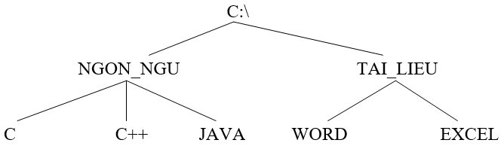
I. ĐỊNH NGHĨA VÀ CÁC KHÁI NIỆM
Các ví dụ về cây:
1) Cách tổ chức các thư mục trên ổ đĩa là một cây, chẳng hạn:

Slide 5
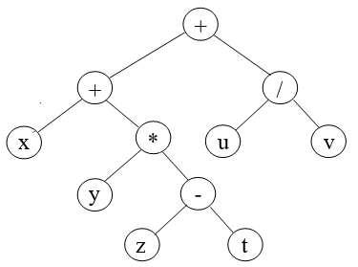
I. ĐỊNH NGHĨA VÀ CÁC KHÁI NIỆM
Các ví dụ về cây:
2) Cây biểu diễn biểu thức số học: x + y * (z-t) + u/v

Slide 6
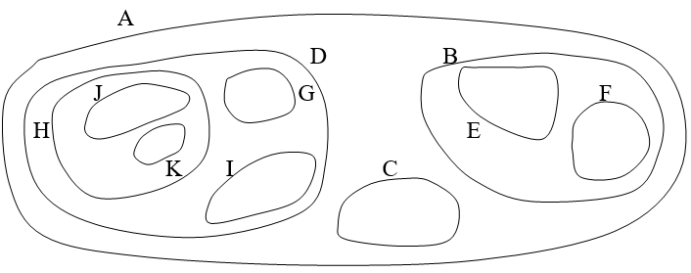
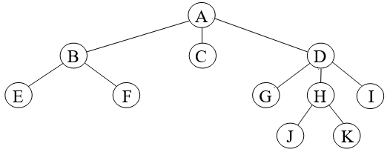
I. ĐỊNH NGHĨA VÀ CÁC KHÁI NIỆM
Các ví dụ về cây:
3) Các tập bao nhau có thể biểu diễn dưới dạng cây như sau:

Slide 7
I. ĐỊNH NGHĨA VÀ CÁC KHÁI NIỆM
Đối với cây, chẳng hạn hình dưới đây thì:
Nút A được gọi là gốc của cây.
Nút B, C, D là gốc của các cây con của A.
Nút A là cha của B, C, D; B, C, D là con của A.
* Số các con của một nút gọi là cấp (degree) của nút đó. Ví dụ cấp của A là 3, cấp của H là 2.
* Nút có cấp bằng không gọi là lá (leaf) hay nút tận cùng (terminal node), như các nút : E, F, C, K, I, ...

Slide 8
I. ĐỊNH NGHĨA VÀ CÁC KHÁI NIỆM
Đối với cây, chẳng hạn hình dưới đây thì:
* Nút không là lá được gọi là nút nhánh (branch node)
* Cấp cao nhất của nút trên cây gọi là cấp của cây đó. Ví dụ cây ở hình này là cây cấp 3.
* Gốc của cây có mức (level) là 1. Nếu nút cha có mức là i thì nút con có mức là i + 1.

Slide 9
I. ĐỊNH NGHĨA VÀ CÁC KHÁI NIỆM
Đối với cây, chẳng hạn hình dưới đây thì:
Ví dụ:
Nút A có số mức là 1
D có số mức là 2
G có số mức là 3
J có số mức là 4
* Chiều cao (height) hay chiều sâu (depth) của một cây là số mức lớn nhất của nút có trên cây đó.
Cây ở hình này có chiều cao là 4.

Slide 10
I. ĐỊNH NGHĨA VÀ CÁC KHÁI NIỆM
Đối với cây, chẳng hạn hình dưới đây thì:
* Nếu n₁, n₂, …, n_{k} là dãy các nút mà n_{i} là cha của n_{i+1} với 1≤ i ≤ k-1, thì dãy đó gọi là đường đi (path) từ n₁ tới n_{k}.
Độ dài của đường đi (path length) bằng số nút trên đường đi trừ đi 1. Ví dụ trên cây ở hình này có độ dài đường đi từ A tới G là 2, từ A tới K là 3.

Slide 11
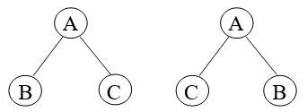
I. ĐỊNH NGHĨA VÀ CÁC KHÁI NIỆM
Đối với cây, chẳng hạn hình dưới đây thì:
* Nếu thứ tự các cây con của một nút được coi trọng thì cây đang xét là cây có thứ tự (ordered tree), ngược lại là cây không có thứ tự (unordered tree). Thường thứ tự các cây con của một nút được đặt từ trái sang phải.
Hai “cây có thứ tự” sau là khác nhau.
Đối với cây, từ quan hệ cha con người ta có thể mở rộng thêm các quan hệ khác phỏng theo các quan hệ như trong gia tộc.

Slide 12
II. CÂY NHỊ PHÂN (Binary tree)
1. Định nghĩa và tính chất
Cây nhị phân là một dạng quan trọng của cấu trúc cây. Nó có đặc điểm là: mọi nút trên cây chỉ có tối đa là hai con.
Đối với cây con của một nút người ta cũng phân biệt cây con trái (left subtree) và cây con phải (right subtree). Như vậy cây nhị phân là cây có thứ tự.

Slide 13
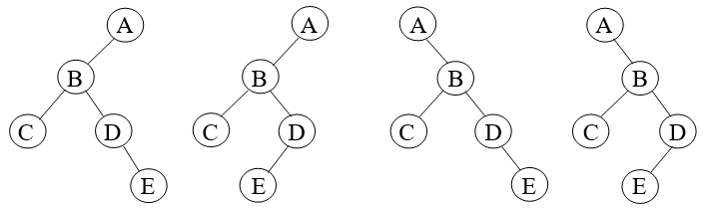
II. CÂY NHỊ PHÂN (Binary tree)
1. Định nghĩa và tính chất
Ví dụ: Các cây nhị phân sau đây là khác nhau, nhưng nếu coi là cây không có thứ tự thì chúng chỉ là một.

Slide 14
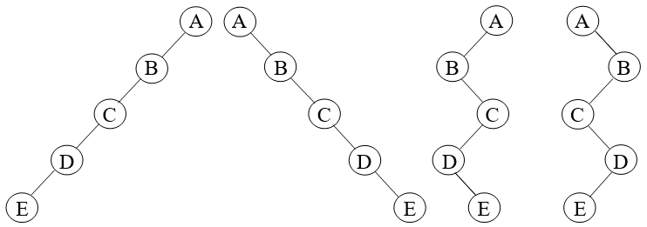
II. CÂY NHỊ PHÂN (Binary tree)
Cũng cần chú ý tới một số dạng đặc biệt của cây nhị phân như các hình sau:
1. Định nghĩa và tính chất
Cây lệch trái Cây lệch phải Cây zic – zắc
Đây là các cây nhị phân suy biến vì có dạng của danh sách tuyến tính.

Slide 15
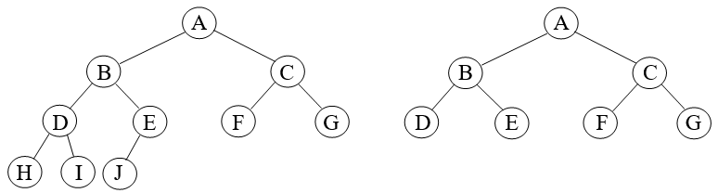
II. CÂY NHỊ PHÂN (Binary tree)
Cũng cần chú ý tới một số dạng đặc biệt của cây nhị phân như các hình sau:
1. Định nghĩa và tính chất
Cây nhị phân đầy đủ (full binary tree), là cây có tính chất: Số các nút ứng với các mức đều đạt tối đa. Như vậy, cây nhị phân đầy đủ là một trường hợp đặc biệt của cây nhị phân hoàn chỉnh.
Cây nhị phân hoàn chỉnh (complete binary tree), là cây có tính chất: Số các nút ứng với các mức (trừ mức cuối cùng có thể không) đều đạt tối đa, và các nút ở mức cuối cùng đều dạt về phía trái.

Slide 16
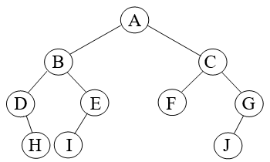
II. CÂY NHỊ PHÂN (Binary tree)
1. Định nghĩa và tính chất
Cũng cần chú ý tới một số dạng đặc biệt của cây nhị phân như các hình sau:
Cây nhị phân gần đầy khác Cây nhị phân hoàn chỉnh ở chỗ: các nút ở mức cuối cùng không dạt về phía trái.

Slide 17
II. CÂY NHỊ PHÂN (Binary tree)
1. Định nghĩa và tính chất
Dễ nhận thấy: trong các cây nhị phân cùng có số lượng nút như nhau thì cây nhị phân suy biến có chiều cao lớn nhất, còn cây nhị phân hoàn chỉnh hoặc cây nhị phân gần đầy thì có chiều cao nhỏ nhất, loại cây này cũng là cây có dạng “cân đối” nhất.
Tất cả các khái niệm về cây đã nêu ở phần I. ĐỊNH NGHĨA VÀ CÁC KHÁI NIỆM đều có thể áp dụng vào cây nhị phân.

Slide 18
II. CÂY NHỊ PHÂN (Binary tree)
1. Định nghĩa và tính chất
* Đối với cây nhị phân cần chú ý tới một số tính chất sau:
Bổ đề:
1) Số lượng tối đa các nút ở mức i trên một cây nhị phân là:
mức 1
2^{i-1} (i ≥ 1)
mức 2
2) Số lượng tối đa các nút trên một cây nhị phân có chiều cao h là:
mức 3
mức 4
2^{h} -1 (h ≥ 1)
Chiều cao của cây là: h = 4
Hay: 2⁰ + 2¹ + 2² + … + 2^{h-1} = 2^{h} – 1

Slide 19
II. CÂY NHỊ PHÂN (Binary tree)
1. Định nghĩa và tính chất
*Từ kết quả này có thể suy ra:
Nếu cây nhị phân hoàn chỉnh hoặc cây nhị phân gần đầy có n nút thì: n ≤ 2^{h} -1, từ đó:
h = ⎡log₂(n + 1)⎤
Ta qui ước: ⎡x⎤ là số nguyên ngay trên của x
⎣x⎦ là số nguyên ngay dưới của x
nghĩa là ⎣x⎦ ≤ x ≤ ⎡x⎤
VD: 3 ≤ 3.7 ≤ 4

Slide 20
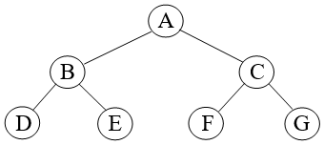
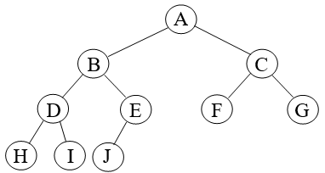
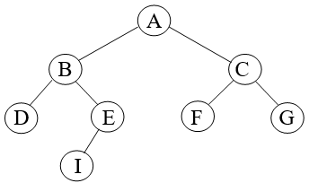
II. CÂY NHỊ PHÂN (Binary tree)
h = ⎡log₂(n + 1)⎤
Ví dụ tính chiều cao của cây
Cây nhị phân đầy đủ này có chiều cao: h = ⎡log₂(7 + 1)⎤
= ⎡log₂(8)⎤ = ⎡3⎤ =3
Cây nhị phân hoàn chỉnh
Cây nhị phân gần đầy
h = ⎡log₂(10+ 1)⎤ = ⎡log₂(11)⎤ = 4
h = ⎡log₂(8+ 1)⎤ = ⎡log₂(9)⎤ = 4

Slide 21
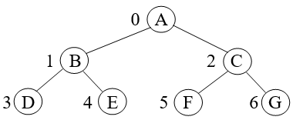

2. Cài đặt cây nhị phân
2.1. Cài đặt cây nhị phân bằng mảng
Nếu có một cây nhị phân đầy đủ, ta có thể dễ dàng đánh số cho các nút trên cây đó theo thứ tự lần lượt từ mức 0 trở lên, hết mức này đến mức khác và từ trái sang phải đối với các nút ở mỗi mức.
Ví dụ: có thể đánh số cho cây nhị phân hoàn chỉnh như sau:
Ta thấy ngay:
- Con của nút thứ i là: 2i+1 và 2i + 2
- Cha của nút thứ j là ⎣(j-1)/2⎦
Như vậy thì ta có thể lưu trữ cây bằng ma trận một chiều a như sau:

Slide 22
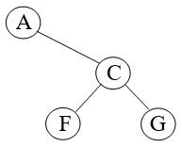

2. Cài đặt cây nhị phân
2.1. Cài đặt cây nhị phân bằng mảng
Nếu cây nhị phân có dạng như hình bên, thì có thể lưu trữ bằng mảng bên dưới:
0
1
2
Như vậy, nếu cây nhị phân không đầy đủ thì cách lưu trữ này không thích hợp, vì sẽ gây ra lãng phí do có nhiều phần tử nhớ bỏ trống (ứng với cây con rỗng)
3
4
5
6
Ngoài ra, nếu cây luôn biến động nghĩa là có phép bổ sung, loại bỏ các nút thường xuyên tác động, thì cách lưu trữ này tất không tránh được các nhược điểm như đã nêu ở chương 4.

Slide 23

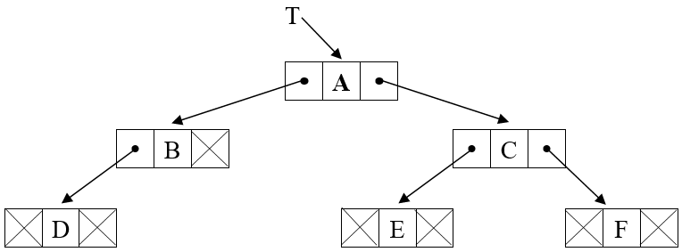
2. Cài đặt cây nhị phân
2.2. Cài đặt cây nhị phân bằng móc nối
Trong cách lưu trữ này, mỗi nút có cấu trúc như sau:
Con trỏ trái, trỏ tới cây con trái
Chứa dữ liệu của nút
Con trỏ phải, trỏ tới cây con phải
Ví dụ: Cây nhị phân sau có con trỏ T trỏ đến nút gốc.
Quy ước: T = NULL là cây rỗng

Slide 24
II. CÂY NHỊ PHÂN (Binary tree)
x + y * (z-t) + u/v
3. Phép duyệt cây nhị phân
Thông thường ta hay phải thực hiện các phép xử lý trên mỗi nút của cây theo một thứ tự nào đó.
Ví dụ: đối với cây biểu diễn biểu thức số học nêu ở hình vẽ, để xác định giá trị của biểu thức ta sẽ phải xử lý ở mỗi nút trên cây như sau: nếu là nút biểu diễn toán hạng ta sẽ xác định giá trị của toán hạng đó, nếu là nút biểu diễn dấu phép toán ta sẽ áp đặt phép toán đó lên giá trị của các cây con của nút đó.
Nhưng ta không thể thực hiện phép toán này, nếu như các cây con chưa được xử lý. Từ đó ta thấy ngay: thứ tự xử lý nút trên cây là rất quan trọng.

Slide 25
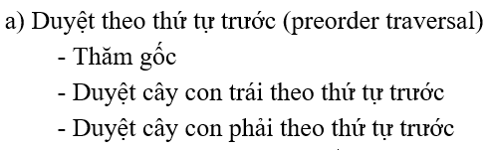
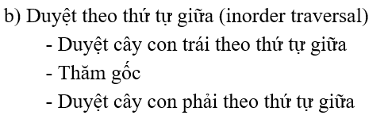
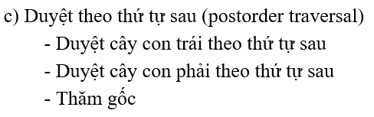
II. CÂY NHỊ PHÂN (Binary tree)
Phép xử lý các nút trên cây, mà ta sẽ gọi chung là phép thăm (visit) các nút một cách hệ thống, sao cho mỗi nút chỉ được thăm một lần, gọi là phép duyệt cây.
3. Phép duyệt cây nhị phân
Có ba phép duyệt khác nhau đối với cây nhị phân, các phép đó được định nghĩa một cách đệ quy như sau:
Các ví dụ:
Trước: G T P
G
Giữa: T G P
T
P
Sau: T P G
A
Trước: A B C D E
Giữa: B A D C E
B
C
Sau: B D E C A
D
E

Slide 26
II. CÂY NHỊ PHÂN (Binary tree)
Các ví dụ:
A
Trước: A B C D E
Trước: G T P
3. Phép duyệt cây nhị phân
G
Giữa: B A D C E
B
C
Giữa: T G P
T
P
Sau: B D E C A
Sau: T P G
D
E

Slide 27
II. CÂY NHỊ PHÂN (Binary tree)
D
3. Phép duyệt cây nhị phân
A
C
Cách trình bày các bước duyệt cây khi kiểm tra:
E
B
F
G
Thứ tự trước:
Thứ tự giữ:
Thứ tự sau:
D T P
T D P
I
H
T P D
D A T P P
T A P D P
T P A P D
D A E P P
E A P D P
E P A P D
G
D A E B T P
E A T B D P
E T B A P D
D A E B I P
E A I B D P
E I B A P D
T
P
D A E B I C T P
E A I B D T C P
E I B A T P C D
Trước: G T P
D A E B I C F P P
E A I B D F P C P
E I B A P F P C D
Giữa: T G P
D A E B I C F H P
E A I B D F H C P
E I B A H F P C D
Sau: T P G
D A E B I C F H G
E A I B D F H C G
E I B A H F G C D
Chú ý: Khi thi cuối kỳ thì chỉ cần viết ra dòng kết quả cuối cùng.

Slide 28
II. CÂY NHỊ PHÂN (Binary tree)
Dựng lại cây khi biết thứ tự duyệt trước và giữa
G
D
A E B I C F H G
T
P
E A I B D F H C G
T
P
Trước: G T P
D
Giữa: T G P
A
E B I
C
F H G
Sau: T P G
E A I B
F H C G
T
P
T
P
D
D
A
C
A
C
E
B
F
G
E
B
I
F
H
G
I B
F H
I
H
T
P

Slide 29
II. CÂY NHỊ PHÂN (Binary tree)
Dựng lại cây khi biết thứ tự duyệt giữa và sau
G
E I B A H F G C
D
Chú ý: Khi thi cuối kỳ thì chỉ cần viết ra cây kết quả cuối cùng.
T
P
E A I B D F H C G
T
P
Trước: G T P
D
Giữa: T G P
E I B
A
H F G
C
Sau: T P G
E A I B
F H C G
T
P
T
P
D
D
A
C
A
C
E
B
F
G
E
I
B
H
F
G
I B
F H
I
H
T
P

Slide 30
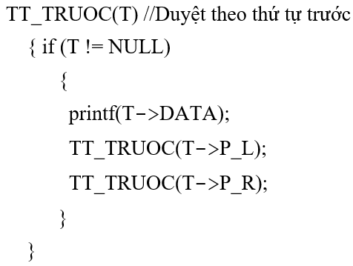
II. CÂY NHỊ PHÂN (Binary tree)
Nếu T là con trỏ, trỏ tới gốc cây đã cho có dạng cài đặt móc nối. Giải thuật Duyệt theo thứ tự trước cây nhị phân sẽ được viết dưới dạng hàm đệ quy như sau:
3. Phép duyệt cây nhị phân
T
Ta thấy hàm đệ quy này được viết khá dễ dàng vì nó phản ảnh đúng định nghĩa đệ quy đã nêu của các phép duyệt bằng các câu lệnh tương ứng.

Slide 31
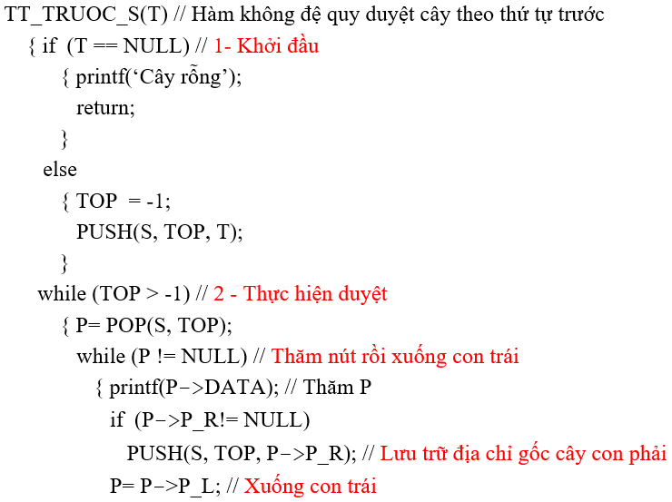
II. CÂY NHỊ PHÂN (Binary tree)
Còn nếu muốn thể hiện phép duyệt dưới dạng giải thuật không đệ quy thì có thể sử dụng ngăn xếp, để nạp vào đó địa chỉ các nút cần thiết khi “đi xuống” theo một nhánh nào đó và lấy các địa chỉ ra khỏi ngăn xếp, để xác định đường “đi lên”, trong khi thực hiện phép duyệt. Sau đây là giải thuật cụ thể.
3. Phép duyệt cây nhị phân
T
P
Bài tập: Viết hàm không đệ quy duyệt cây theo thứ tự giữa.
P
A
P
P
B
C
P = NULL
P
P = NULL
P = NULL
D
E
KQ: A
B
D
E
C
TOP
E
TOP
TOP
TOP
C
TOP = -1
A

